Slide 1
从收益观点到配置组合
-兼顾主观收益观点与风险控制的配置组合构建方法
大类资产配置组 王瑞韬
2021/7/8
Notes:
各位领导早上好。我是大类资产被动配置组的王瑞韬。很荣幸有机会向各位领导汇报近期的研究成果。我今天汇报的主题是：从收益观点到配置组合。介绍一种可以兼顾主观收益观点以及风险控制的配置组合构建方法。

Slide 2
目录
前言
基准组合“前沿”
如何叠加主观观点
历史测算示例
Notes:
这次的汇报由四个部分组合
第一部分是前言，讨论为什么我们会需要这样一种兼顾主观观点和风险控制的组合构建方法。我们使用什么样点的思路达到这一目的，以及具体使用了哪些模型来得到这一目的。
第二以及第三部分具体介绍组兼顾主观观点和风险的组合构建方法的两个部分：如何构建一个风险可控前收益可观的基准组合作为起点，以及如何叠加主观观点进一步加强收益。这里我们把基准组合以前沿的方式展示，也是呼应了现代组合管理理论汇总有效前沿的概念，也是为了更加便利于风险和收益的权衡。
最后我们使用经合组织OECD的经济预测模拟主观观点，对组合构建方法进行历史测算，看看这种组合构建方法能不能实现我们兼顾收益观点和风险控制的目标，在历史上又有着怎么样的表现。

Slide 3
01
前言
Notes:
首先是前言的部分

Slide 4
1.1 组合构建目标与意义
配置组合构建:对多元资产的收益与风险进行横向比较，结合自身的收益与风险目标形成配置组合。
理想的配置组合：充分反映资产收益观点且风险可控
体现主观观点的方向、幅度与信心
具有可预期的波动与回撤
应用价值：结合观点的灵活性与组合管理的纪律性
对主动配置: 更有效的风险控制
对量化/被动配置：纳入主观观点
Notes:
对于资产配置而言，收益与风险是最受关注的两个角度。配置组合的构建则是在对多元资产的收益与风险进行比较，并结合投资者自身所愿意承担的风险以及所希望获得的收益形成配置组合的过程。
我们认为一个理想的配置组合应该有两点特征。首先，可以充分反映投资者关于资产收益的观点，其次并且风险可控。具体来说，一方面，我们希望持有的配置组合充分享受了市场研究的支持，反映了我们对资产方向、幅度以及信心把握。另一方面，我们也希望持有的配置组合在反映观点的同时风险可控，有着可预期的波动和回撤，不至于超出我们所能承受的范围。
这种兼顾主观观点和风险控制的配置组合构建方法有很强的应用价值。它可以将观点的灵活性与组合管理的纪律性相结合。对于更偏向主动配置的基金经理而言，可以用这种更为严谨的方法替代相对简化的风控规则，提供更稳健有效的风险控制。让基金经理少有后顾之忧的专注于对市场的研究中。而对于更偏量化被动配置的基金经理而言，可以使用我们推荐的框架尤其是这一框架的后半部分灵活纳入主观观点，更好的应对历史上少有发生的事件进行反应，去年新冠疫情期间就是一个很好的例子。任何单纯依赖于历史数据的量化模型都难以起到好的作用。这时候主观的判断与观点就显得尤为重要。

Slide 5
1.2 组合构建思路
没有主观观点时：分散投资获取稳健收益
有强烈确信主观观点时：以重仓看好资产获得重大收益
分散投资
重仓看好资产
重仓看好资产
有一定把握的主观观点：两者的折中
基准组合
重仓组合
叠加观点
重仓程度取决于：
观点方向幅度
观点信心
风险偏好
市场风险情况
风险可控收益可观的起点
在风险可控范围内增强收益
配置组合
Notes:
接下来介绍为了得到兼顾收益观点和风险控制的配置组合，我们用什么样的思路指导配置组合的构建。
我们首先来看两种相对比较极端的情况：
当基金经理有强烈非常确信的主观观点时，依赖观点重仓他看好的资产获取利润是非常直观的选择。
而在另一种极端，当基金经理都没有明确观点时应该持有什么样的投资组合呢，我们认为这时候可以更多依赖金融理论。现代组合管理理论认为，分散投资是投资中唯一的“免费午餐”。分散投资于不同资产可以减少组合的风险，获得更佳的风险收益的性价比。这时候可以持有一个充分分散的基准组合。
这两种相对比较极端的情况都是少数情况，大部分时候，基金经理会对部分资产有一定把握的观点。可能不是100%的有把握看好某一类资产30%，而更有可能是有60%的把握看好一类资产10%或者20%。那么这个时候，出于对收益和风险的权衡，大幅重仓这一资产或者完全分散投资都不理想。我们希望我们投资组合是两种极端情况的折中，也就是充分分散的基准组合和重仓组合的一个折中。
为了得到这样一个折中组合。我们首先以分散投资的方法构建一个基准组合，作为一个风险可控且收益不高但稳健可观的起点。随后依据主观观点对这个组合进行重仓的调整来增强收益。重仓的调整的幅度取决于观点的方向幅度有更大的收益空间时应该更接近重仓组合，对观点有较高把握时应更接近重仓组合，同时还应该考虑风险偏好和当下的市场风险。
沿着这一思路，我们最终可以得到一个充分反映了观点情况，并且有可预期可控制的风险的配置组合。

Slide 6
1.3 组合构建方法
组合构建流程
精品文献系列报告
大类资产分散
基于分散投资的组合构建
如何理解最大分散度组合（十）
股票与债券相关性(四)
构建基准组合
目标波动
目标波动率的效果(八)
配置组合
时间分散
战略再平衡
战略再平衡(六)
改进的Black-Litterman模型
叠加主观观点
如何用投资观点增强风险平价组合（十二）
Black-Litterman模型的理论应用于拓展(十六)
Notes:
在具体的方法上来。
对于基准组合的构建，我们在大类资产的层面以及在时间的层面进行分散投资来获得更有效的风险承担。在大类资产的层面，因为国内股票和债券相差较大的波动率，我们选择综合使用风险平价模型和最大分散度组合的方法。而在时间的层面，我们希望把风险相对平均的分配到不同时间点上来获得平滑的净值曲线减少出现大幅回撤的可能，并且利用战略再平衡的方法进行再平衡调仓来减少最大回撤。
而在叠加主观观点的方法上，我们对一个非常广泛使用的资产配置模型，Black-Litterman模型进行了改进，以符合充分反映主观观点并且从基准组合出发的需求。
这次汇报也是对前期多篇精品文献系列报告研究成果的总结。所解读文献对应的原始的方法在相应报告中有着更为详尽的描述，我们根据国内市场与海外市场的一些差异对相应方法进行了调整，形成了这次汇报的方法。
接下来我们先具体介绍构建基准组合以及叠加主观观点的方法，再使用OECD的预测模拟主观观点做一个历史测算的示例

Slide 7
02
建基准组合“前沿”
Notes:
首先来看基准组合

Slide 8
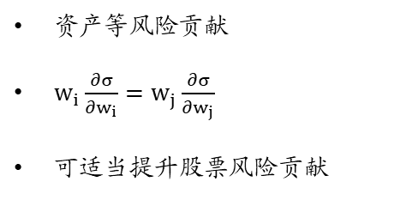

2.1 基准组合：大类资产分散
现代组合管理理论：分散投资是唯一的“免费午餐”
低风险：风险平价组合
中高风险：最大分散度组合
最大分散度指标（$\frac{\sum{w_{i}}σ_{i}}{σ}$）
$\frac{1}{σ_{i}}\frac{∂σ}{∂w_{i}}=\frac{1}{σ_{j}}\frac{∂σ}{∂w_{j}}$
可结合目标波动
资产等风险贡献
$w_{i}\frac{∂σ}{∂w_{i}}=w_{j}\frac{∂σ}{∂w_{j}}$
可适当提升股票风险贡献

Slide 9
2.2 基准组合：时间分散
现代组合管理理论：分散投资是唯一的“免费午餐”
目标波动率
战略再平衡
平滑风险以控制回撤
维持时间上恒定的波动暴露
波动率具有聚集以及均值回复特点
波动率在部分时候具有非对称性
优化分布以控制回撤
对冲再平衡带来的负凸度暴露
时间序列动量具有显著的正凸度暴露
结合时间动量信息的再平衡管理组合凸度

Slide 10
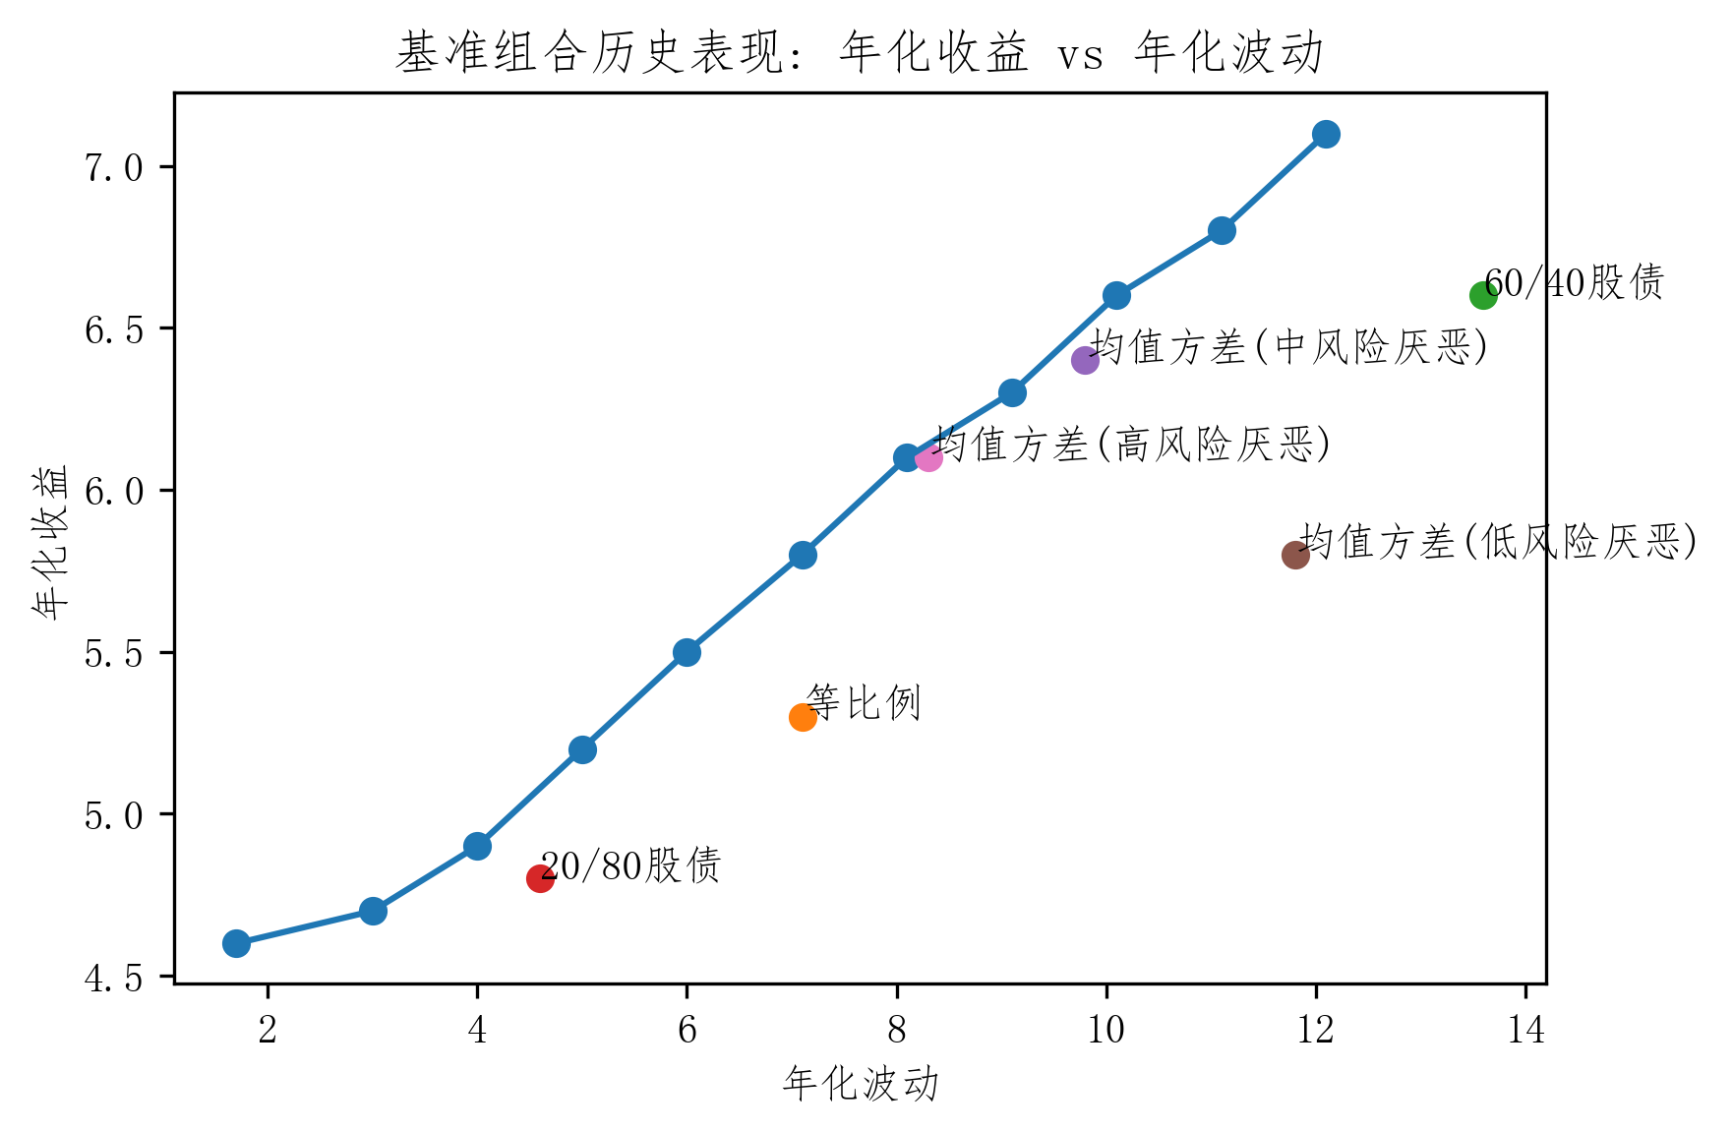
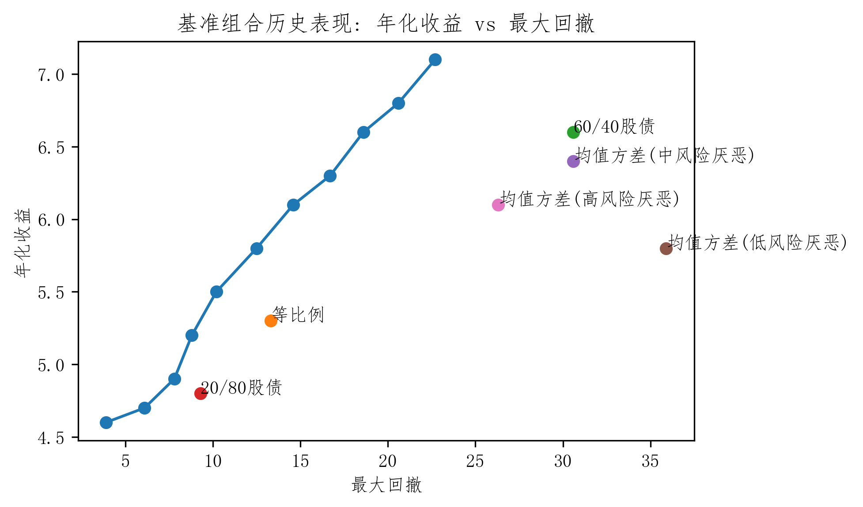
2.3 基准组合“前沿”
 | 年化收益 | 年化波动 | 最大回撤
低风险 | 4.6% | 1.7% | 3.9%
目标波动4% | 4.9% | 4.0% | 7.8%
目标波动5% | 5.2% | 5.0% | 8.8%
目标波动6% | 5.5% | 6.0% | 10.2%
目标波动7% | 5.8% | 7.1% | 12.5%
目标波动8% | 6.1% | 8.1% | 14.6%
目标波动9% | 6.3% | 9.1% | 16.7%
目标波动10% | 6.6% | 10.1% | 18.6%
目标波动11% | 6.8% | 11.1% | 20.6%
高风险 | 7.1% | 12.1% | 22.7%
风险可控、收益可观的出发点
可预期的风险回撤
稳健的收益
稳定的风险与收益关系
注：测算对应2010/1 – 2021/5数据
使用中证800、中债利率债、中债信用债、SGE黄金9999、南华商品作为资产池
使用3%作为无风险利率计算夏普

Slide 11
2.4 基准组合历史表现
 | 低风险 |  |  | 中风险(5%) |  |  | 高风险(10%)
 | 总收益率 | 年化波动率 | 最大回撤 | 总收益率 | 年化波动率 | 最大回撤 | 总收益率 | 年化波动率 | 最大回撤
2010 | 3.3% | 1.8% | -2.6% | 6.4% | 4.2% | -3.3% | 7.4% | 8.3% | -6.0%
2011 | 2.8% | 1.8% | -1.7% | -1.7% | 5.0% | -4.9% | -9.7% | 8.7% | -12.0%
2012 | 4.2% | 1.3% | -0.7% | 5.3% | 4.0% | -2.0% | 7.1% | 8.6% | -8.0%
2013 | -1.6% | 1.6% | -3.8% | -5.9% | 5.1% | -8.5% | -5.7% | 10.1% | -12.6%
2014 | 10.6% | 2.1% | -1.4% | 15.0% | 4.8% | -1.3% | 27.5% | 9.7% | -3.9%
2015 | 6.7% | 2.4% | -2.3% | 5.2% | 6.8% | -7.8% | 8.0% | 15.6% | -18.6%
2016 | 4.8% | 2.0% | -3.4% | 7.9% | 4.2% | -3.5% | 7.1% | 6.8% | -4.3%
2017 | 1.6% | 1.5% | -1.7% | 4.3% | 3.4% | -2.7% | 8.7% | 5.9% | -4.2%
2018 | 6.1% | 1.4% | -0.8% | -3.0% | 5.5% | -5.4% | -14.4% | 12.0% | -17.8%
2019 | 7.9% | 1.3% | -0.5% | 14.8% | 4.8% | -3.3% | 23.2% | 9.6% | -7.0%
2020 | 4.9% | 1.7% | -1.3% | 8.6% | 6.5% | -5.9% | 14.5% | 11.9% | -9.7%
2021 | 2.4% | 1.3% | -0.5% | 1.9% | 5.0% | -2.5% | 1.8% | 9.5% | -6.1%
股债相关性波动
2.38
6.03
4.24
7.18
3.83
3.09
2.91
3.66
9.42
4.20
8.57
4.05

Slide 12
03
如何叠加主观观点
Notes:
在有了一个风险可预期，收益可观的基准组合作为起点后，再来看怎么在这个基准组合上叠加主观观点

Slide 13
3.1 叠加主观观点：方法
叠加观点模型
应用细节
基准组合
风险偏好
主观观点
逆优化
风险偏好借助基准组合的选择估计
观点信心在0% – 100%区间表达，代表偏离比例(参考附录的推导)
额外假设观点波动与市场波动成比例以获得解析解(参考附录的推导)
数值求解方式获得以基准组合为风险锚点，叠加主观观点的配置组合
隐含收益预测
观点幅度
观点信心
市场风险
改进的BL模型
结合主观观点与长期收益风险目标的新预测
均值方差优化
配置组合
锚定基准组合
叠加主观观点

Slide 14

3.2 叠加主观观点：示例(I)
示例主观观点：
50%的把握股票收益为20%
40%的把握黄金收益为5%
结合主观观点与基准组合：
$${\left({\left(τΣ\right)}^{−1}+P^{′}Ω^{−1}P\right)}^{−1}({\left(τΣ\right)}^{−1}Π+P^{′}Ω^{−1}Q)$$
基准组合：
10%预期波动的基准组合
 | 主观观点 | 隐含收益 | 后验收益 | 基准 | 配置组合
股票 | 20%(50%) | 13.8% | 16.9% | 42% | 53%
利率债 | - | -0.1% | -0.1% | 28% | 23%
信用债 | - | 0.% | 0.% | 5% | 0%
黄金 | 5%(40%) | 4.3% | 4.8% | 15% | 16%
商品 | - | 6.5% | 7.3% | 10% | 8%
10%预期波动
12%预期波动

Slide 15
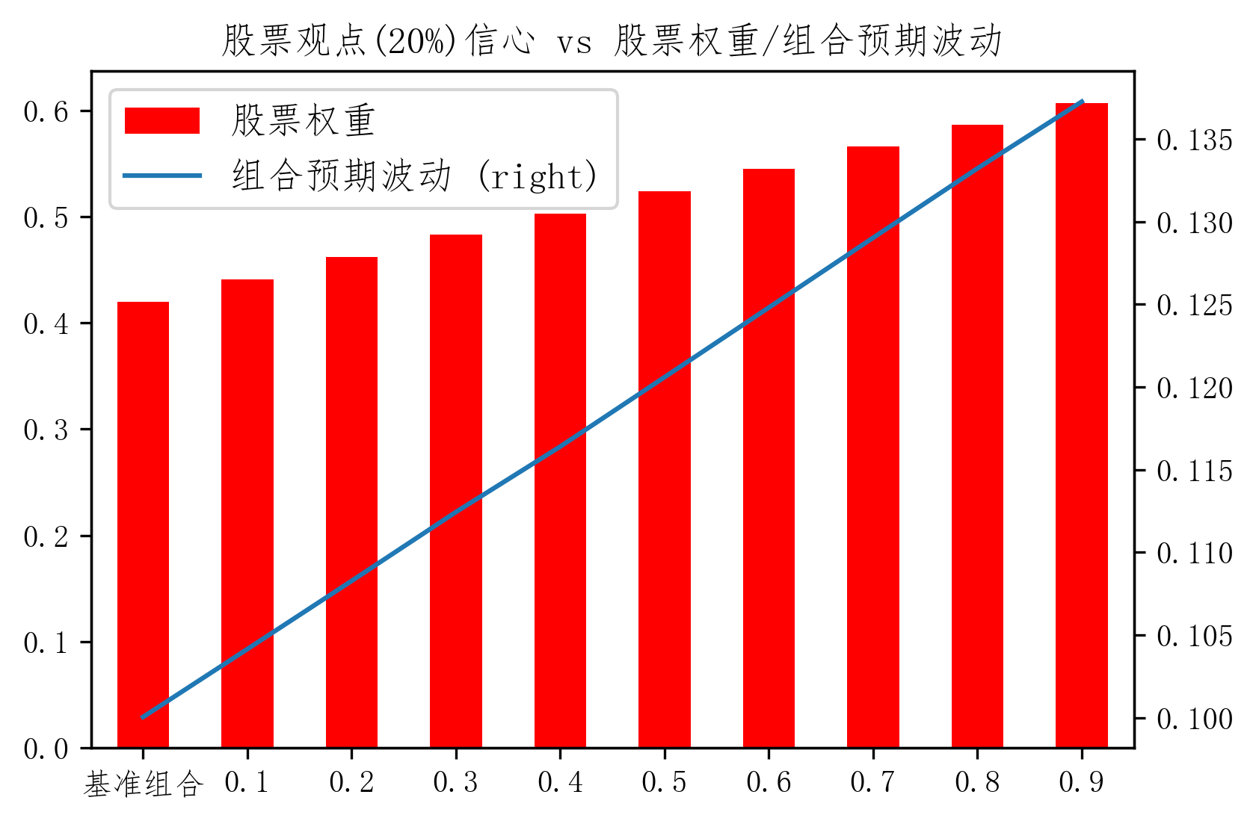
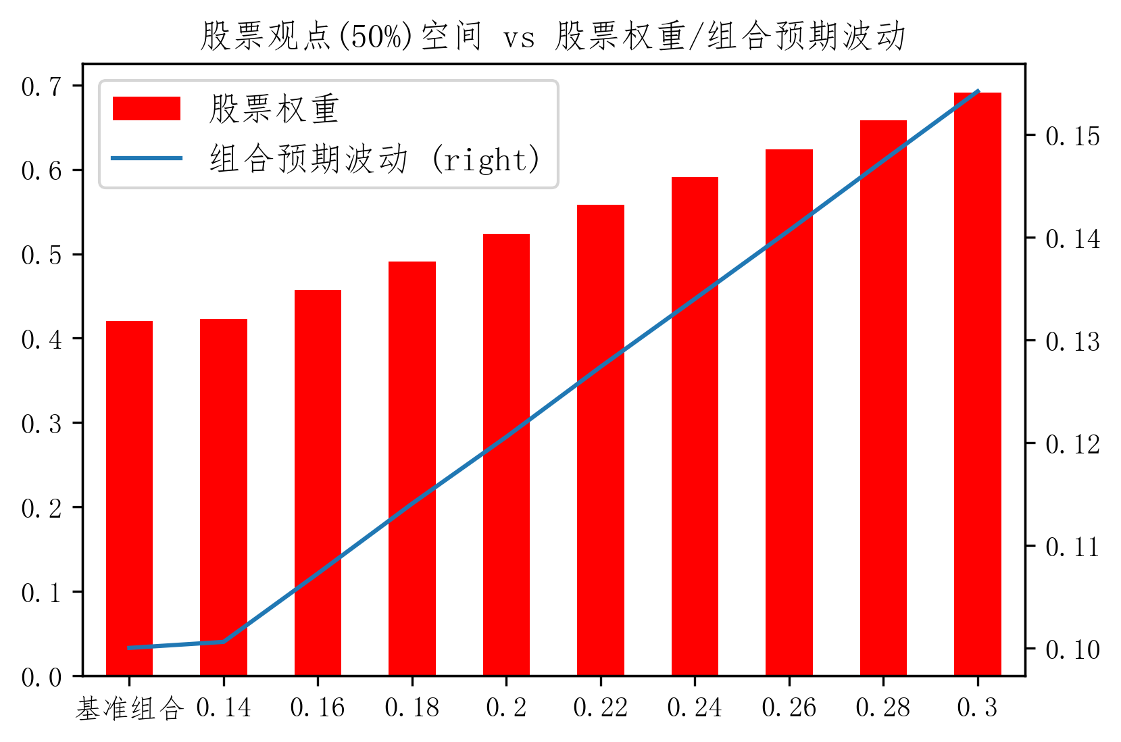
3.3 叠加主观观点：示例(II)
重仓程度随观点信心提升
重仓程度随观点收益空间上升
风险可控收益可观的出发点
体现主观观点的空间与把握
体现了风险控制的需要

Slide 16
04
历史测算示例

Slide 17
4.1 组合构建流程回顾
构建一个充分反映主观观点且风险可控的配置组合
体现主观观点的方向、幅度与信心
具有可预期的波动与回撤
配置组合构建流程
步骤1：根据自身风险收益目标，在“基准前沿”上选取基准组合。
步骤2：根据所选基准组合以及主观观点分别估计风险厌恶系数与观点置信度。
步骤3：类似BL模型的方式获取最终配置组合

Slide 18
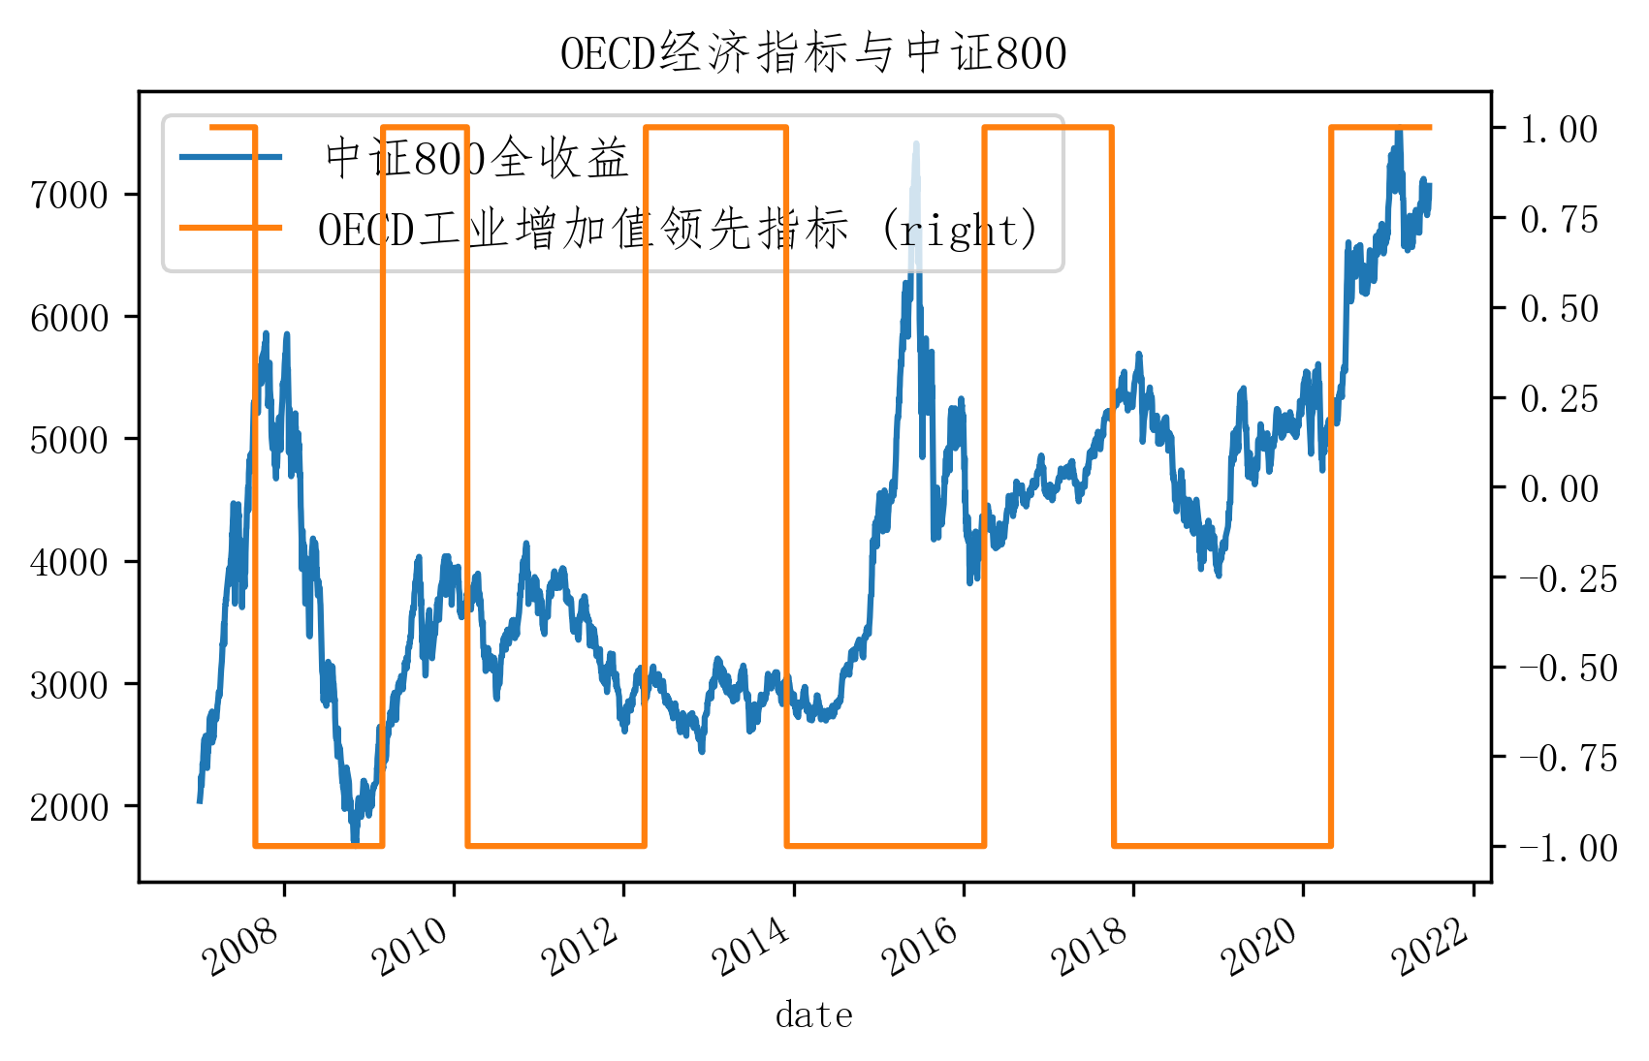
4.2 示例：模拟主观观点
使用OECD的经济预测模拟主观观点
 | OECD状态 | 股票 | 利率债 | 信用债 | 黄金 | 商品
年化收益 | 增长下行 | 4.3% | 5.9% | 7.0% | 11.0% | -3.3%
 | 增长上行 | 13.1% | 0.9% | 3.4% | -5.2% | 14.5%
年化波动 | 增长下行 | 25.5% | 1.6% | 1.3% | 14.3% | 13.0%
 | 增长上行 | 17.9% | 1.4% | 1.2% | 14.6% | 15.6%
峰值 | 增长下行 | 3.696 | 12.311 | 27.352 | 8.877 | 3.123
 | 增长上行 | 2.71 | 13.936 | 9.578 | 6.91 | 1.239

Slide 19
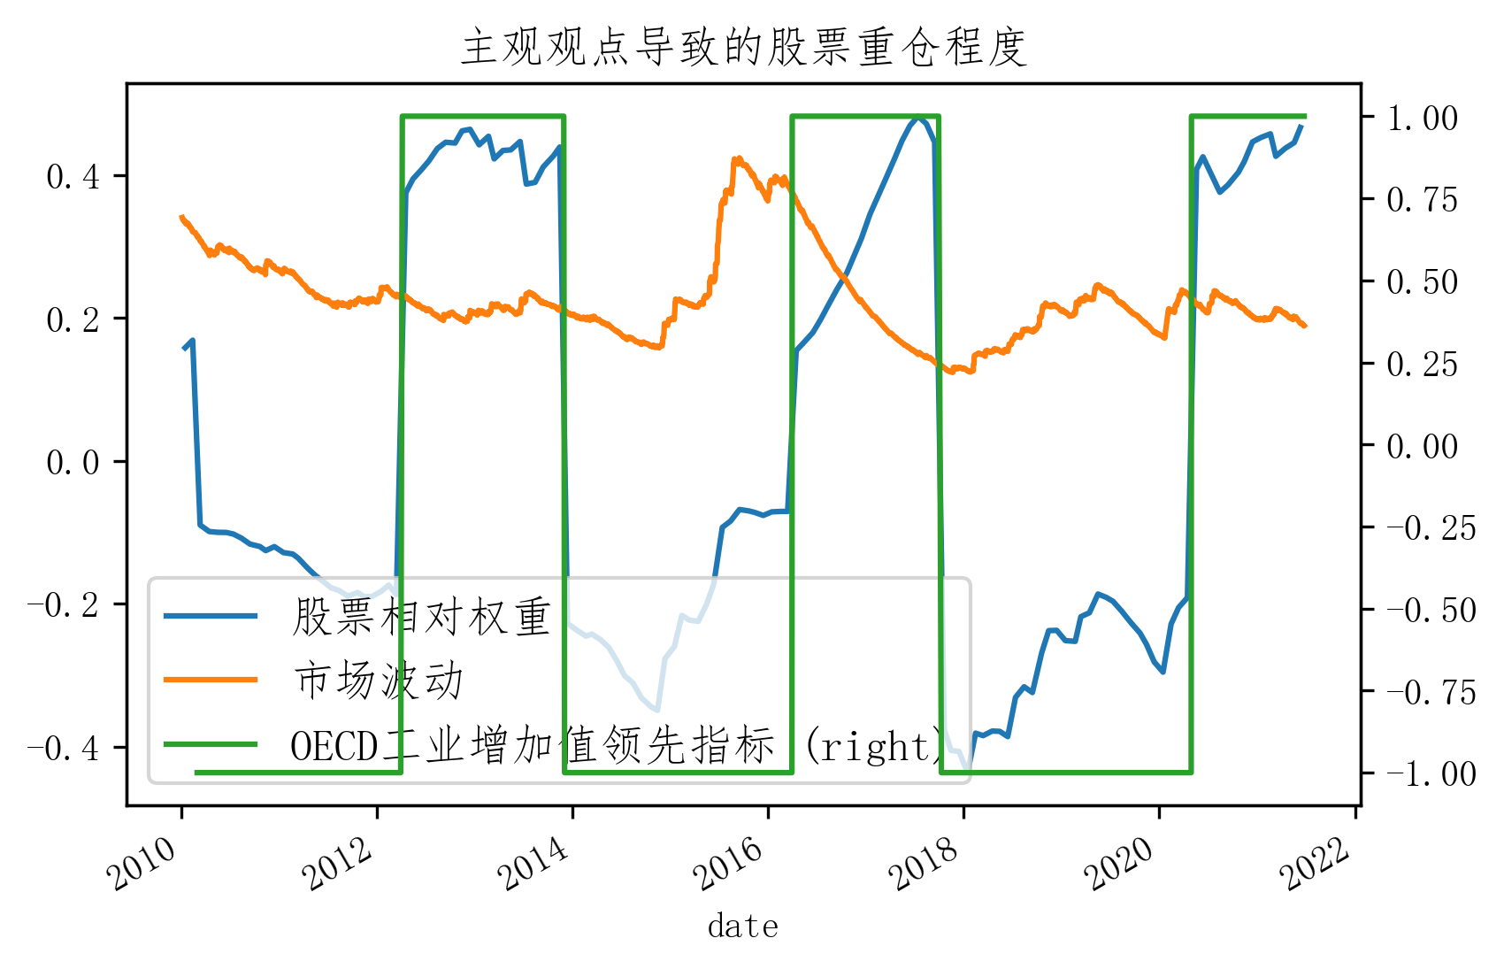
4.3 示例：重仓程度
仅以OECD的预测判断股票收益（假设观点信心不变）

Slide 20
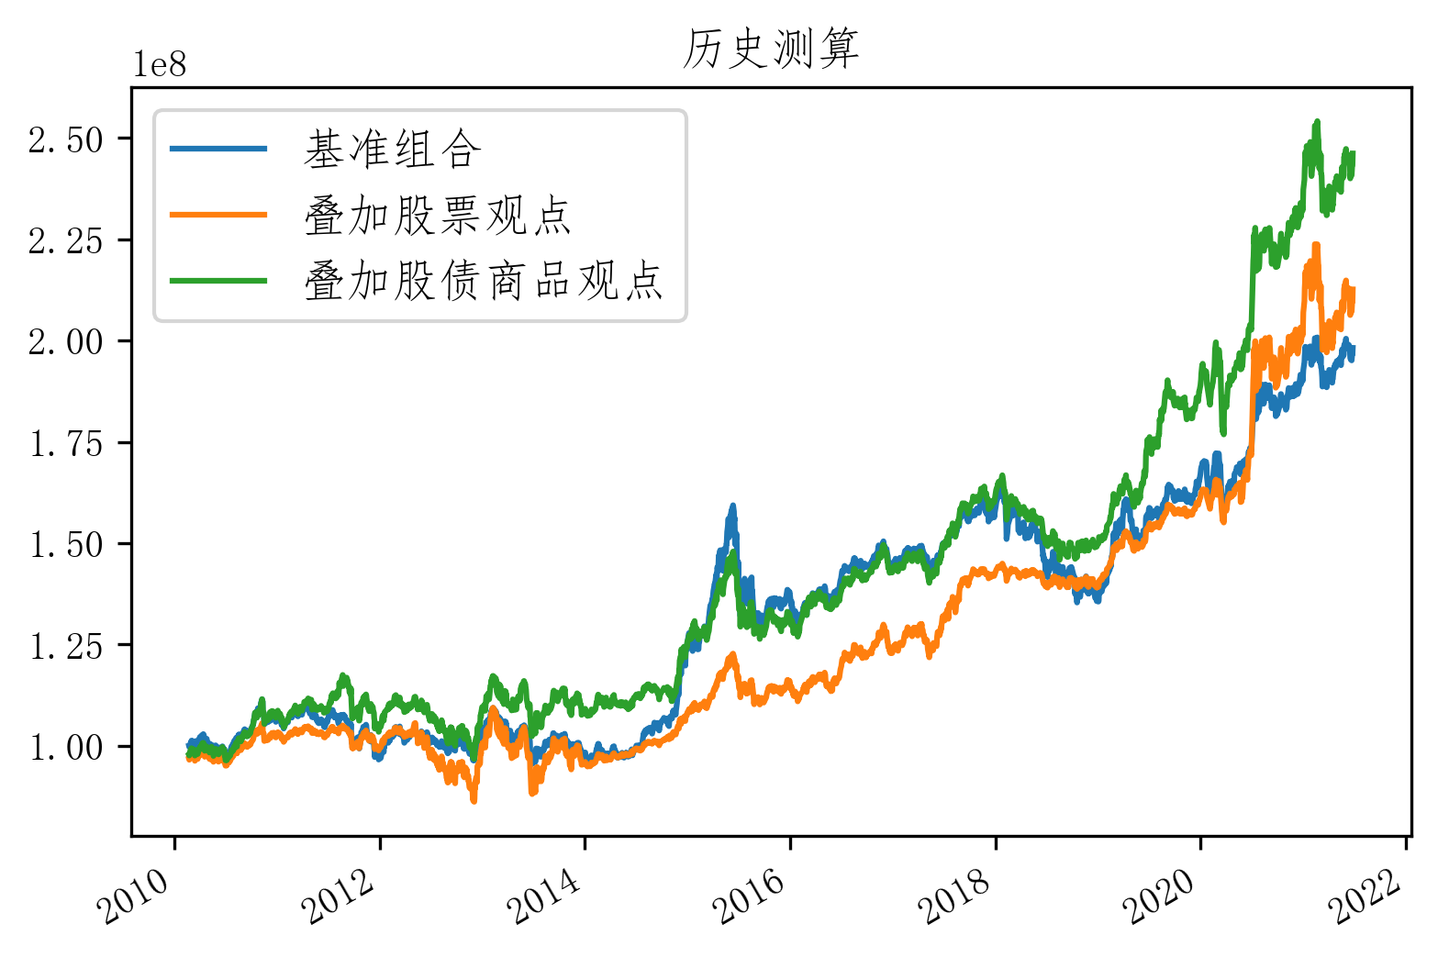
4.4 示例：历史表现
兼顾了
主观观点
风险控制
 | 基准组合 | 叠加股票观点 | 叠加股债商品观点
夏普 | 0.41 | 0.48 | 0.60
总收益率 | 98.5% | 119.3% | 151.1%
年化收益率 | 6.6% | 7.5% | 8.7%
年化波动率 | 10.1% | 10.4% | 10.4%
年化下行波动率 | 7.1% | 7.5% | 7.5%
最大回撤 | -18.6% | -19.5% | -17.6%
最大回撤期起 | 2015-06-12 | 2013-02-08 | 2011-08-23
最大回撤期止 | 2015-09-15 | 2013-06-27 | 2012-12-03
胜率 | 52.4% | 54.2% | 53.4%
盈亏比 | 102.2% | 97.2% | 101.1%
注：测算对应2010/1 – 2021/5数据
使用中证800、中债利率债、中债信用债、SGE黄金9999、南华商品作为资产池
使用3%作为无风险利率计算夏普

Slide 21
附录
相关推导

Slide 22
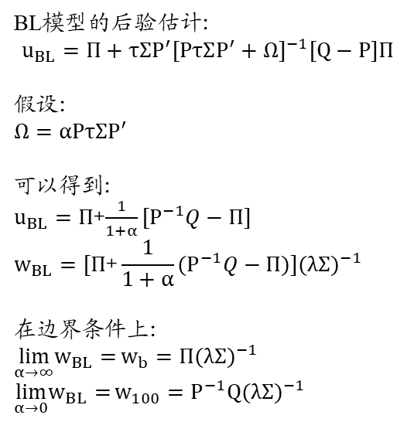
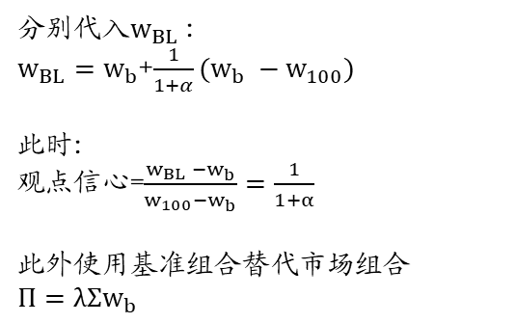
Black-Litterman模型调整的简要推导
BL模型的后验估计:
$$u_{BL}=Π+τΣP^{′}{[PτΣP^{′}+Ω]}^{−1}[Q−P]Π$$
假设:
$$Ω=αPτΣP^{′}$$
可以得到:
$u_{BL}=Π$+$\frac{1}{1+α}[P^{−1}Q−Π]$
$$w_{BL}=[Π\text{+}\frac{1}{1+α}(P^{−1}Q−Π)]{(λΣ)}^{−1}$$
在边界条件上:
$$\lim_{α→∞}w_{BL}={w_{b}=Π{(λΣ)}^{−1}}$$
$$\lim_{α→0}w_{BL}={w_{100}=P^{−1}Q{(λΣ)}^{−1}}$$
分别代入$w_{BL}$:
$w_{BL}=w_{b}$+$\frac{1}{1+α}(w_{b} −w_{100})$
此时:
观点信心=$\frac{w_{BL} −w_{b}}{w_{100}−w_{b}}=\frac{1}{1+α}$
此外使用基准组合替代市场组合
$$Π=λΣw_{b}$$

Slide 23


国泰君安证券研究所
Thank you for listening

